Slide 2
AZ
SZÁMOKBAN
1987
A program indulása óta
az Erasmus
felsőoktatási
csereprogramként
indult
2014
köznevelés, felsőoktatás, felnőtt tanulás, szakképzés, sport, ifjúsági cserék
4 millió
hallgató élte át
az Erasmus élményt!
Legnépszerűbb országok:
Németország
Ausztria
Olaszország
1997
Magyar-
ország
is részt vesz
a programban
Eddig több mint
4900
kiutazó
egyetemista
70 000
magyar
Erasmus hallgató
2019

Slide 3
ÉRVEK AZ
MELLETT
új
ismeretek
szerzése
szakmai
ismeretek
szerzése
szakmai fejlődés
hatékony
nyelv-
tanulás
más
kultúrák
megisme-rése
életre szóló
élmények
sok új
barát
előny
a munka-
keresésnél
függet-
lenség
önismeret

Slide 4
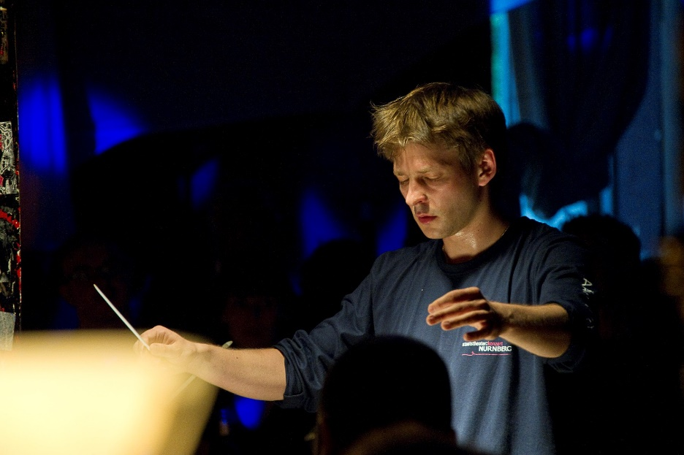
AZ
MINDENKINEK REMEK LEHETŐSÉG
„Ez a félév segített abban, hogy bátrabban merjem megvalósítani
a terveimet.”
Dénes Barbara, dizájner
„Nekem az Erasmus volt
az első lépés a külföldi karrier felé.”
Káli Gábor, karmester
„Ez egy nagyon nagy mérföldköve volt
az életemnek.”
Klenota Barbara, tanár

Slide 5
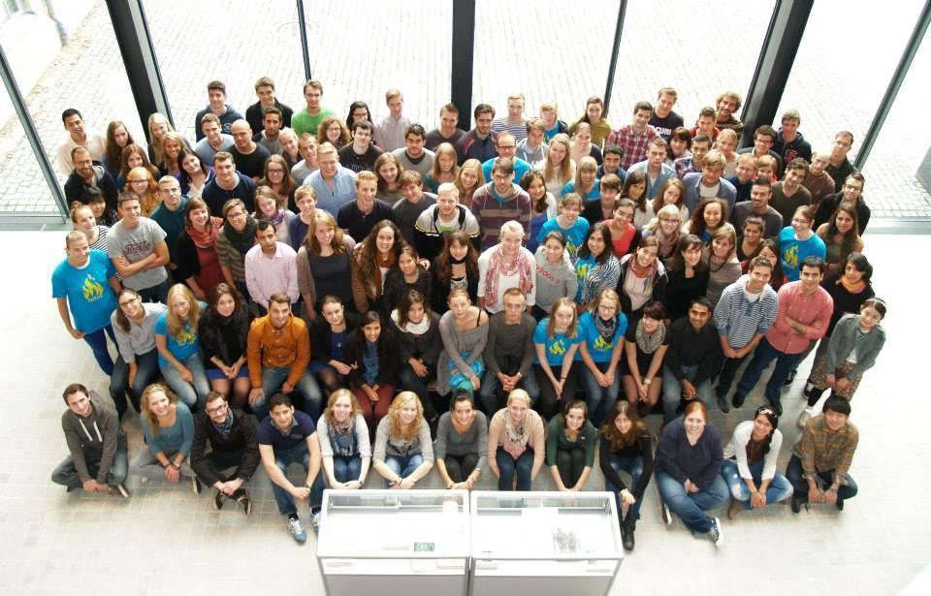
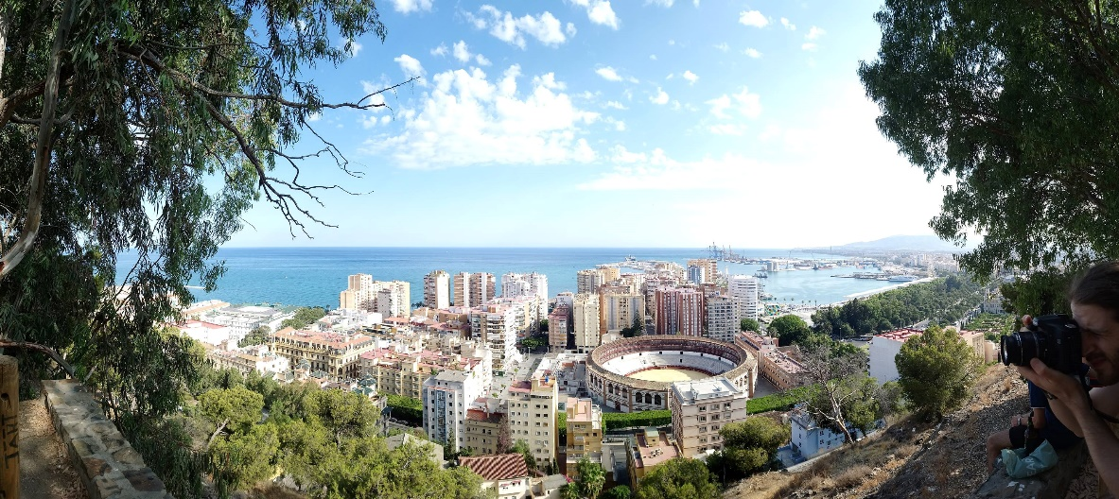
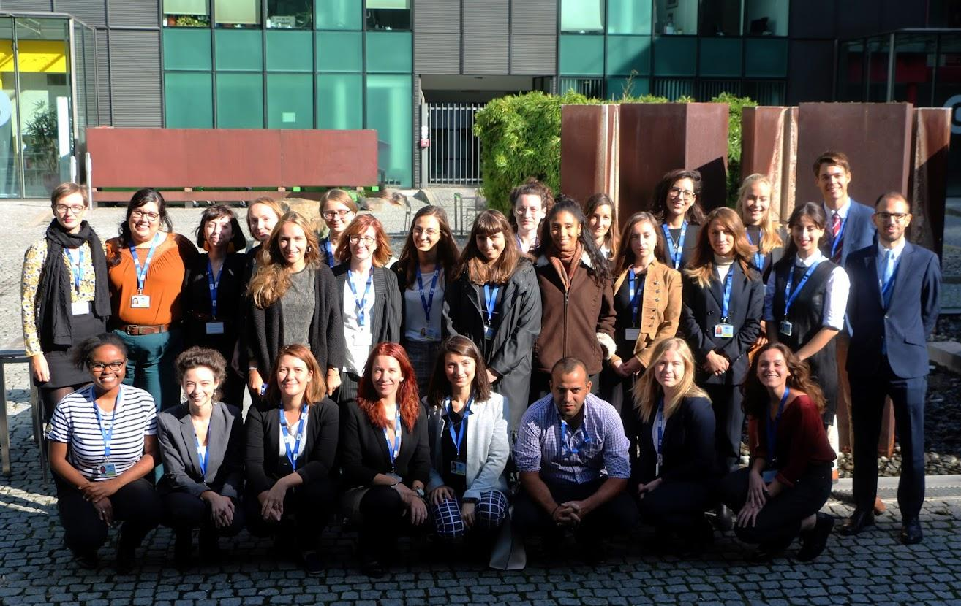
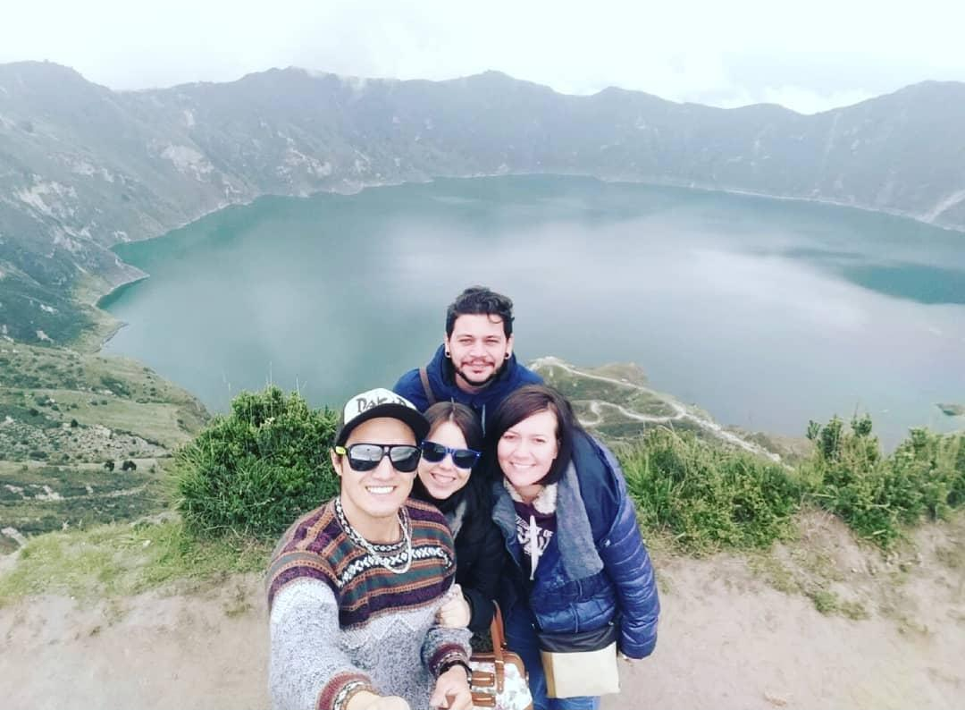
AZ
MINDENKINEK REMEK LEHETŐSÉG
Az Erasmusnak köszönhetően a nemzetköziesítés lett az életem.
Dr. Erdei Luca Alexa, egyetemi oktató

Slide 6
Erasmus+
részképzés
szakmai gyakorlat
partneregyetem
2-12 hónap
aktív hallgatói jogviszony
szakos partnerek
összegyetemi partnerek
főállás
gyakorlat a partnerországokban
2-12 hónap
aktív hallgatói jogviszony vagy abszolutórium után
Kombinálható
Maximum 12 hónap egy képzési cikluson belül
Notes:
részképzés: teljes félévek
szakmai gyakorlat: ami az adott képzésen a szakmai gyakorlat tárgyban elfogadott, ha a képzésben nincs szakmai gyakorlat, akkor az a tevékenység, ami a végzés után reális szakmai tevékenység. Lehet kutatás is. Mindig az intézeti szakmai koordinátor jóváhagyásával, de saját magának kell a helyet megkeresni, ehhez a kiírásban is talál kiindulási pontokat.
rövid doktori mobilitás: transzverzális készségek fejlesztése, munkatapasztalat szerzés, kutatási készségek fejlesztése, a szakdolgozat (disszertáció) elkészítéséhez kapcsolódó kutatás

Slide 7
Mit lehet nyerni a részképzési ösztöndíj révén?
Tandíjmentesség a fogadó intézményben
A fogadóhely hallgatóival megegyező jogok
Az elvégzett kurzusok befogadtatása: mobilitási ablak vagy szakos tárgy
Ösztöndíj → pontos összegekért keressétek a hivatalos weboldalt
Notes:
Mobilitási ablak: minden tantervben van egy kijelölt félév, amikor a hallgatók kinti tanulmányai a partneregyetemeken megfeleltethetők az itthoni tantárgyaknak. Az egész félévet befogadjuk, nem darabonként megy az elismertetés, viszont itt kötöttebb az is, hogy mit lehet felvenni, alapvetően az a cél, hogy a kurzusok hasonlítsanak, egyes kurzusokat pedig kötelező hasonlóval helyettesíteni. Pszichológia BA-n nem egyértelmű, hogy mi tartozik egy adott félévhez, itt is a koordinátorral történő egyeztetés alapján kell majd meghatározni a felvehető tárgyak körét. Azaz: garantáljuk, hogy nem fog csúszni, de kevesebb a választási lehetőség.
Ha nem mobilitási ablakos félévben megy ki vagy nem él ezzel a lehetőséggel, akkor is legalább két szakos tárgyat be kell fogadtatni, a kinti kurzusokat egyeztetni a szakmai koordinátorral.

Slide 8
Hogyan válasszunk egyetemet?
Szakmai célok kitűzése
Miért?
Elérhető a szakon
Hol?
Nyelv ellenőrzése
Hogyan?
Kurzusok keresése, amit el lehet ismertetni
A megfelelő félév kiválasztása
Mikor?
Megélhetési költségek
Mennyi?
Notes:
elérhető a szakon: 3szakos EU + 1 nemszakos EU + 1 szakos EU-n kívüli + rövid doktori mobilitás + szakmai gyakorlat
megfelelő félév: mobilitási ablak a legegyszerűbb, de egyéni megfontolások is lehetnek
megélhetési költségek: egyes országokban az ösztöndíj nem lesz elég, ezt érdemes felmérni és mérlegelni, hollandiában és koppenhágában nagyon nehéz szállást szerezni

Slide 9
Hogyan találjunk szakmai gyakorlóhelyet?
Önálló keresés (https://www.elte.hu/erasmus/palyazat) és pályázás, mint egy álláshirdetés esetén - oktatók meglévő szakmai kapcsolatai iránt érdemes érdeklődni
Ugyanaz a tevékenység, mint a kötelező szakmai gyakorlaton – tanulmányok során végzett gyakorlat
Kiegészítő tevékenység, ami túlmutat a kötelező szakmai gyakorlaton – diplomaszerzést követő szakmai gyakorlat
FTI esetében ez Erdei Luca Alexa
A részleteket a szakmai gyakorlatért vagy az Erasmus+ Programért felelős koordinátorral kell megbeszélni.

Slide 10
A pályázat beadása
szakos EU-s partner/ gyakorlat
egyetemi EU-s partner
Neptun
Online űrlap
motivációs levél
CV
nyelvtudás
szakmai és önkéntes tevékenység igazolása
nem magyar: tartózkodási engedély
motivációs levél
nyelvtudás
szakmai és közéleti/önkéntes tevékenység igazolása

Slide 11
További információ
Kiírás:
https://ppk.elte.hu/erasmus+, https://www.elte.hu/erasmus/palyazat
Mobilitási koordinátor: Varga Szilárd
Email: outgoing@ppk.elte.hu

Slide 12
Egyetem szintű Erasmus+ lehetőségek – CHARM-EU
Barcelonai Egyetem (Spanyolország)
Montpellier-i Egyetem (Franciaország)
Trinity College Dublin (Írország)
Utrechti Egyetem (Hollandia)
Åbo Akademi Egyetemmel (Finnország)
Würzburgi Egyetemmel (Németország)
Hochschule Ruhr Westtel, (Németország)
Bergeni Egyetemmel (Norvégia) – még nem elérhető
Fontos információk:
CHARM-EU infó: https://www.elte.hu/charm-eu
Pályázási kiírás: https://www.elte.hu/erasmus/all-fields

Slide 13
Egyetem szintű Erasmus+ lehetőségek – Coimbra group
Karl-Franzens-Universität Graz
Université de Genève
Ruprecht-Karls Universität Heidelberg
Friedrich-Schiller-Universität Jena
Universität zu Köln
Hochschule Ruhr West
Julius-Maximilians-Universität Würzburg
Universitat de Barcelona
Universidad de Salamanca
Université de Montpellier
Université de Poitiers
Vilnius University
Universidade de Coimbra
Jagellonian University in Krakow
Alexandru Ioan Cuza University of Iasi
University of Turku
Åbo Akademi University
Fontos információk:
Coimbra group infó: https://www.coimbra-group.eu/
Pályázási kiírás: https://www.elte.hu/erasmus/all-fields

